Slide 1
НОЦ «ИНЖЕНЕРИЯ БУДУЩЕГО»
О ходе реализации ключевых проектов УлГУ в рамках Программы НОЦ.
Создавая будущее
#EngineTheFuture

Slide 2
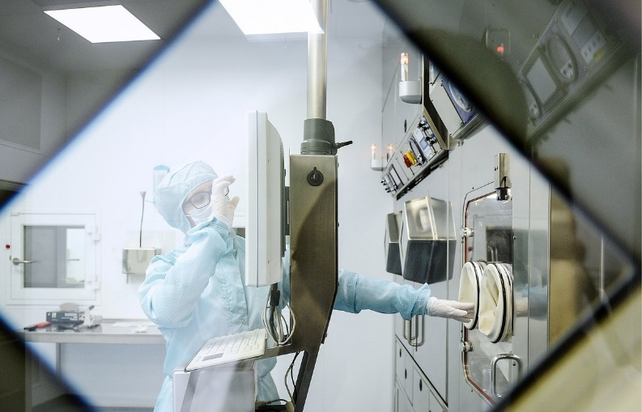
КЛЮЧЕВЫЕ направления и проекты
НАПРАВЛЕНИЕ- Адресная доставка лекарственных препаратов:
Разработка радиофармпрепаратов на основе Lu-177
реализуется 2 проекта:
Препарат для пептид-рецепторной радионуклидной терапии метастатических форм рака предстательной железы.
Препарат для пептид-рецепторной радионуклидной терапии рака молочной железы и рака поджелудочной железы.
Препараты создаются на основе радионуклида Lu-177 и синтетическогого пептидного комплекса, обладающего таргетными свойствами.

Slide 3
Текущий статус проекта:
Препарат для пептид-рецепторной радионуклидной терапии метастатических форм рака предстательной железы.
Технология производства РФП разработана и апробирована на автоматических модулях синтеза
разработана структура молекулы пептида.
технология синтеза пептида для изготовления РФП.
технология синтеза РФП.
синтезированы и исследованы образцы пептида и РФП.
проведены доклинические исследования РФП, в том числе на животных.
проведена валидация технологии синтеза РФП.
- отношение радиоактивности in vivo опухоль/мышцы через 1 час достигает 5/1, через 4 часа 10/1;

Slide 4
Текущий статус проекта:
2. Препарат для пептид-рецепторной радионуклидной терапии рака молочной железы и рака поджелудочной железы.
Технология производства РФП разработана и апробирована на автоматических модулях синтеза
разработана структура молекулы пептида.
технология синтеза пептида для изготовления РФП.
технология синтеза РФП.
синтезированы и исследованы образцы пептида и РФП.
проводятся доклинические исследования РФП

Slide 5
КЛЮЧЕВЫЕ направления и проекты
НАПРАВЛЕНИЕ- Реабилитация
Проекты:
Разработка программно-аппаратного комплекса для восстановления двигательных функции верхней конечности у неврологических пациентов с использованием технологии виртуальной/дополненной реальности.
Разработка программно-аппаратного реабилитационного комплекса с использованием VR-технологии и технологии БОС-ЭЭГ для восстановления двигательных и чувствительных функций верхней конечности у неврологических пациентов.
Разработка методик коррекции локомоторных способностей человека после нарушения церебрального кровообращения ишемического генеза с помощью транскраниальной магнитной стимуляции и чрескожной электростимуляции.
Разработка проекта рекомендаций по реабилитации онкологических пациентов.

